Slide 1
স্বাগতম

Slide 2
মোঃ শাহাদাৎ হোসেন মাসুদ
প্রভাষক, ভূগোল বিভাগ।
বালাতৈড় সিদ্দিক হোসেন ডিগ্রী কলেজ।
নিয়ামতপুর, নওগাঁ।
01718789156

Slide 3
পাঠ পরিচিতি
বিষয়ঃ ভূগোল
শ্রেণিঃ একাদশ
অধ্যায়ঃ দশম ( ব্যবহারিক )

Slide 4
শিখনফল
স্কেলের সংজ্ঞা বলতে পারবে
একটি কর্ণীয় স্কেল অঙ্কন করতে পারবে।

Slide 5
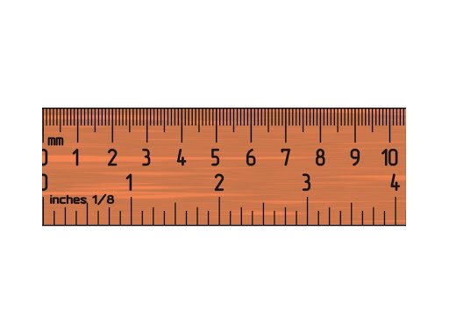
স্কেল
মানচিত্রের দুটি স্থানের দূরত্ব এবং ভূমির দুটি স্থানের প্রকৃত দূরত্বকে স্কেল বলে।

Slide 6
একক কাজ
স্কেল বলতে কি বুঝ?

Slide 7
প্রশ্নঃ প্র. অ. ১ : ৬৩৩৬০ দিয়ে মাইল, ফার্লং ও চেইন দেখিয়ে
একটি কর্ণীয় মাপনী অংকন কর।

Slide 8
সমাধান:
মানচিত্রের দূরুত্ব ১ ইঞ্চি = ভূমির দূরুত্ব ৬৩৩৬০ ইঞ্চি
,, ,, ১ ইঞ্চি = ,, ,, ৬৩৩৬০/৬৩৩৬০ = ১ মাইল

Slide 9
আবার ১ মাইল ভূমির দূরুত্ব হলে মানচিত্রের দূরুত্ব হবে = ১ ইঞ্চি
৫ ,, ,, ,, ,, ,, ,, ,, = ১ × ৫ = ৫ ইঞ্চি
অতএব স্কেল বা মাাপনীর দৈর্ঘ্য = ৫ ইঞ্চি

Slide 10
কর্ণীয় মাপনী
১০
৯
৮
৭
৬
৫
৪
৩
২
১
চেইন
ফার্লং
৮
৬
৪
২
০
১
২
৩
৪
মাইল
প্র. অ. ১ : ৬৩৩৬০

Slide 11
মৌখিক মূল্যায়ন
স্কেল কাকে বলে?
প্রতিভূ অনুপাত বলতে কি বুঝ?
১ গজে কত ফুট?

Slide 12
দলীয় কাজ
সরল ও কর্ণীয় স্কেলের মধ্যে তুলনা কর।

Slide 13
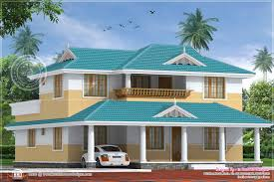
বাড়ীর কাজ
প্রতিভূ অনুপাত ১ : ৮৫ এর সাহায্যে গজ ও ফুট দেখিয়ে একটি সরল স্কেল অঙ্কন করে আনবে।

Slide 14
ধন্যবাদ
সবাই সুস্থ্য ও সুন্দর থাকো দেখা হবে আগামিকাল।

